Slide 1
Дипломна робота на тему:
«Розробка інформаційно-довідкової системи для профспілки студентів ВНТУ засобами мови PHP»
Вінницький національний технічний університет
Факультет інформаційних технологій та комп’ютерної інженерії
Кафедра обчислювальної техніки
Виконав: ст. групи 1КІ – 14 сп
Чолій Владислав
Керівник: асистент кафедри ОТ
Теплицький М.Ю.

Slide 2
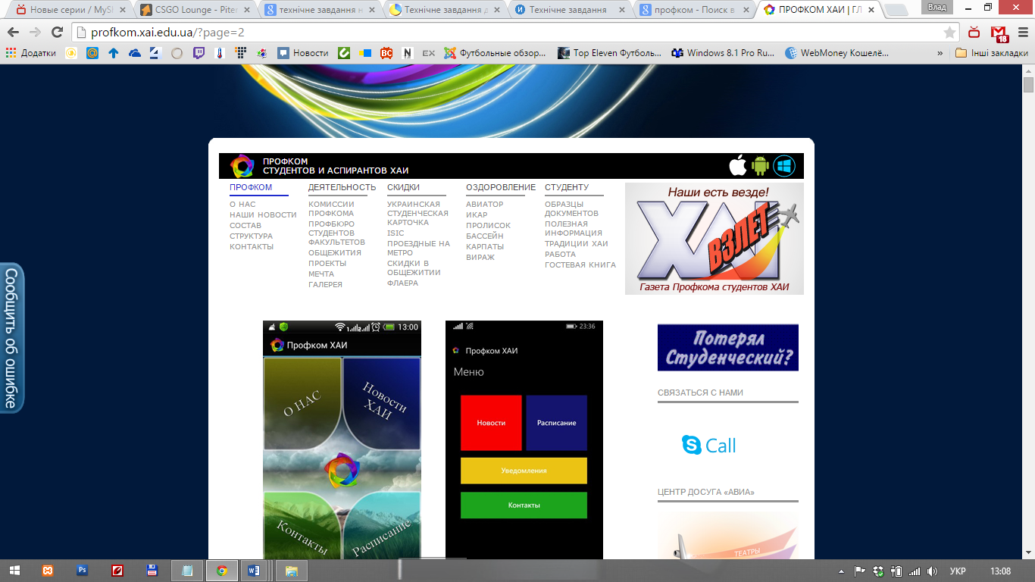
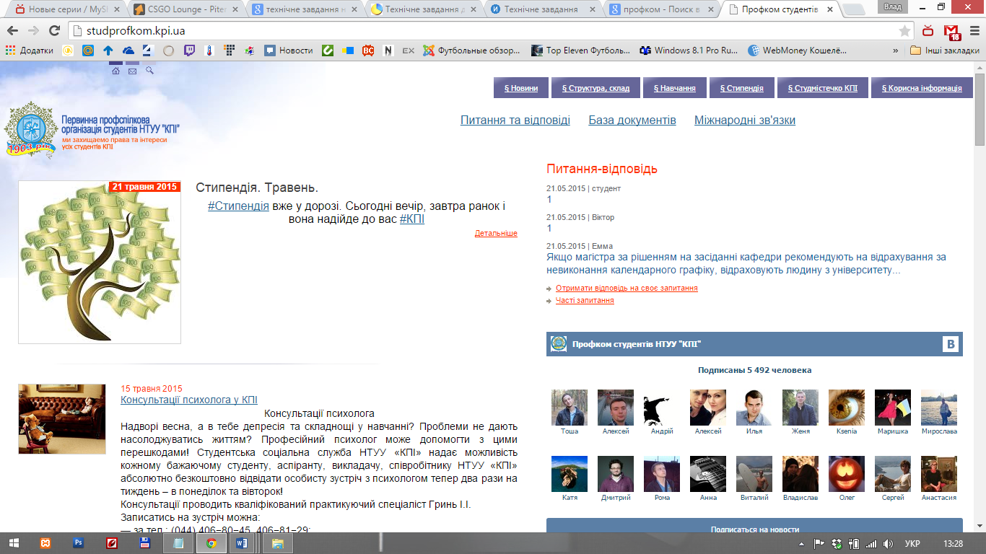
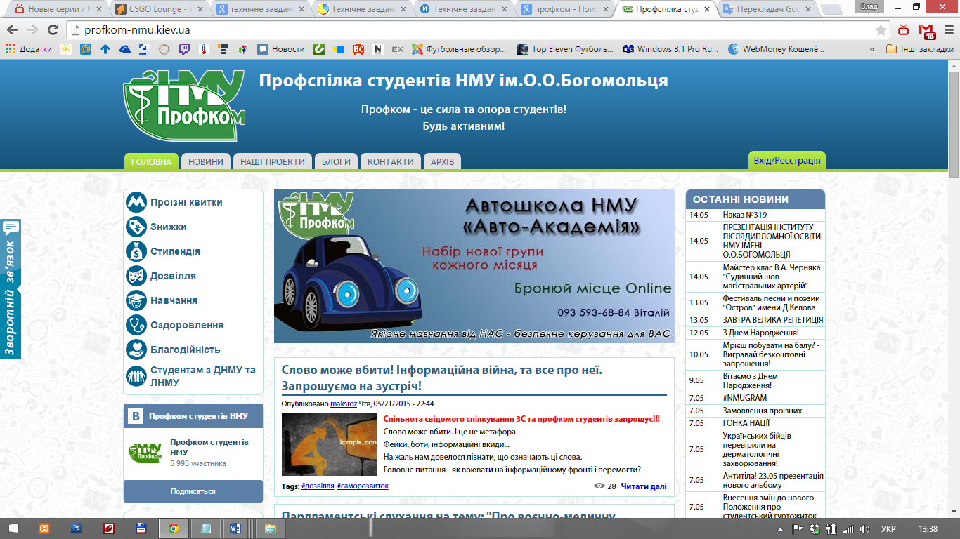
ОГЛЯД WEB – САЙТІВ АНАЛОГІВ
http://profkom.xai.edu.ua
Web – cайт профспілки студентів та аспірантів національно аєрокосмічного університету
http://studprofkom.kpi.ua
Web – cайт профспілкової організації київського технічного університету
http://profkom-nmu.kiev.ua
Web – cайт профспілки студентів НМУ ім. О.О. Богомольця

Slide 3
ПЕРЕВАГИ МОВИ WEB – ПРОГРАМУВАННЯ PHP
PHP (Hypertext Preprocessor, попередня назва: Personal Home Page Tools) – скрипкова мова програмування, призначена для генерації HTML- сторінок на стороні сервера. PHP інтерпретується веб-сервером в HTML-код, який передається у браузер.
традиційність
простота
ефективність
безпека
гнучкість

Slide 4
СТРУКТУРА ІНФОРМАЦІЙНО – ДОВІДКОВОЇ СИСТЕМИ

Slide 5
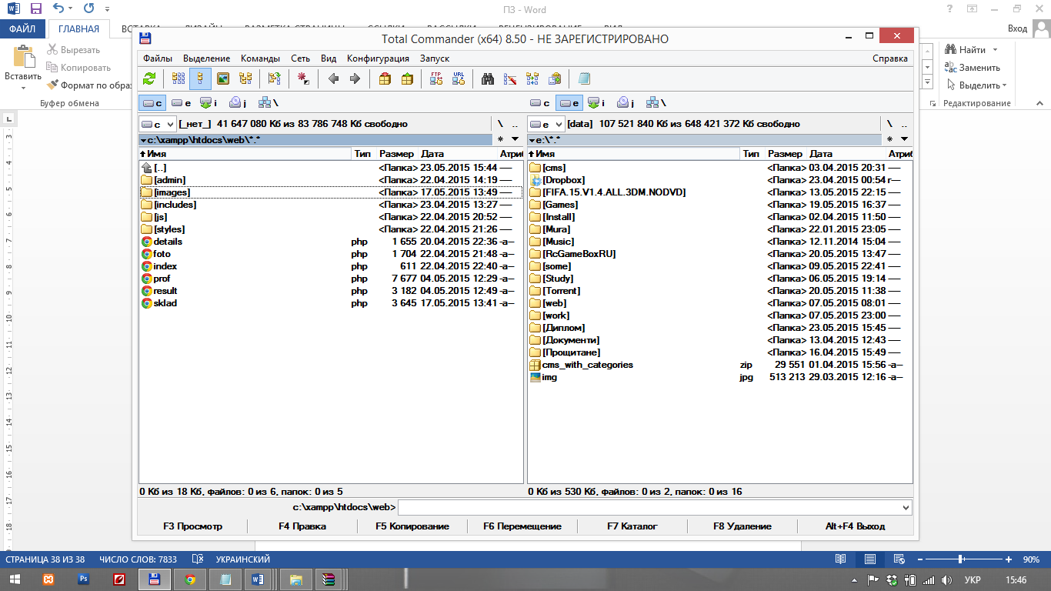
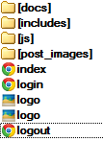
ОРГАНІЗАЦІЯ ІНФОРМАЦІЙНО – ДОВІДКОВОЇ СИСТЕМИ
Складові основного каталогу
Складові каталогу «admin»

Slide 6
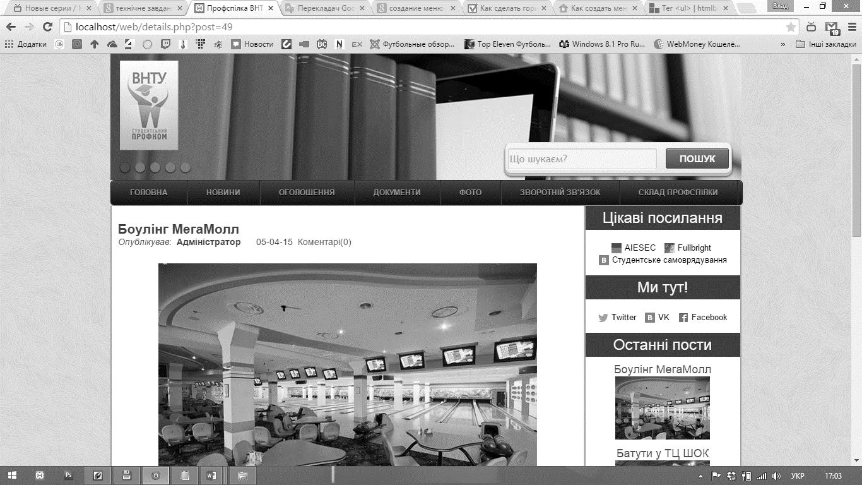
  ОСНОВНЕ МЕНЮ ІНФОРМАЦІЙНО – ДОВІДКОВОЇ СИСТЕМИ
#menu, #menu ul {
margin: 0;
padding: 0;
list-style: none;}
#menu {
width: 1000px;
margin: 60px auto;
border: 1px solid #222;
background-color: #111;
background-image: linear-gradient(#444, #111);
}
<nav id="menu-wrap">
<ul id="menu">
<li><a href = 'index.php'>Головна</a></li>";
<li><a href = 'foto.php'>Фото</a></li>
<li><a href="prof.php">Зворотній зв'язок</a></li>
<li><a href = 'sklad.php'>Склад профспілки </a></li>
</ul>
</nav>

Slide 7
  СТРУКТУРА ОСНОВНОЇ СТОРІНКИ

Slide 8
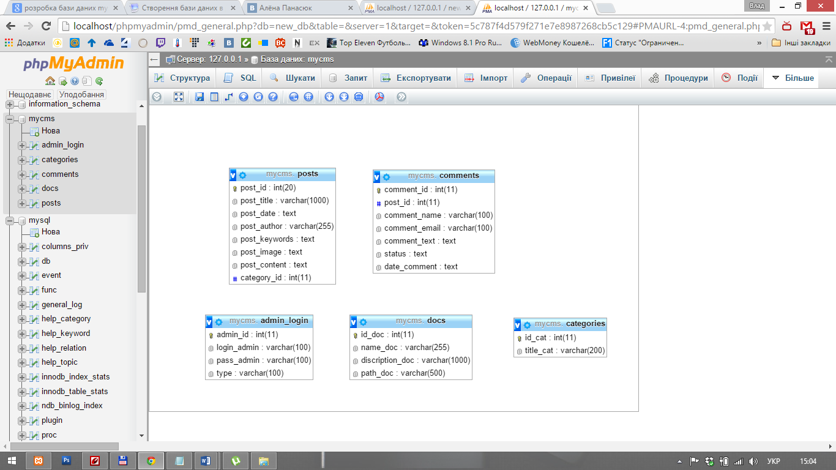
БАЗА ДАНИХ МОВОЮ MySQL

Slide 9
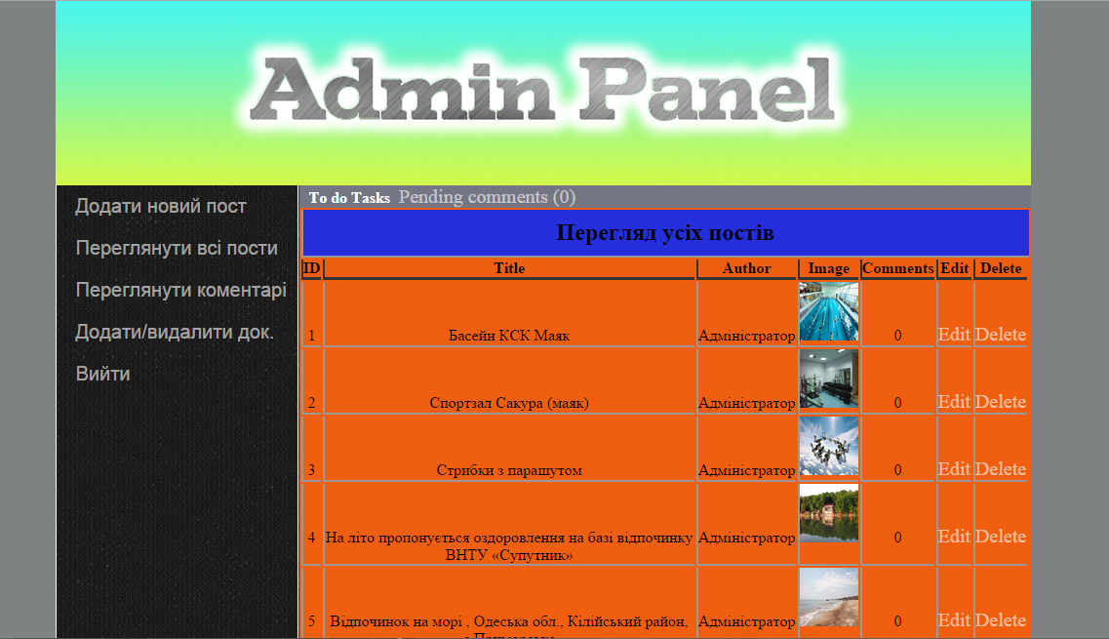
  АДМІНІСТРАТИВНА ЧАСТИНА
CMS, від англійського Content Management System ( система керування контентом), - це програмне забезпечення, що дозволяє користувачам розміщувати або змінювати вже розміщену на сайті інформацію без залучення розробників сайту.

Slide 10
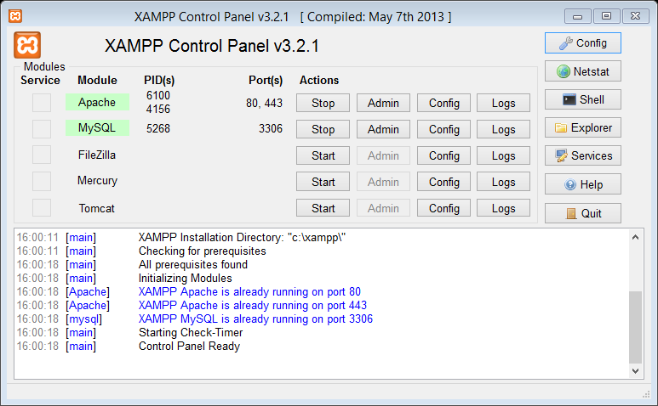
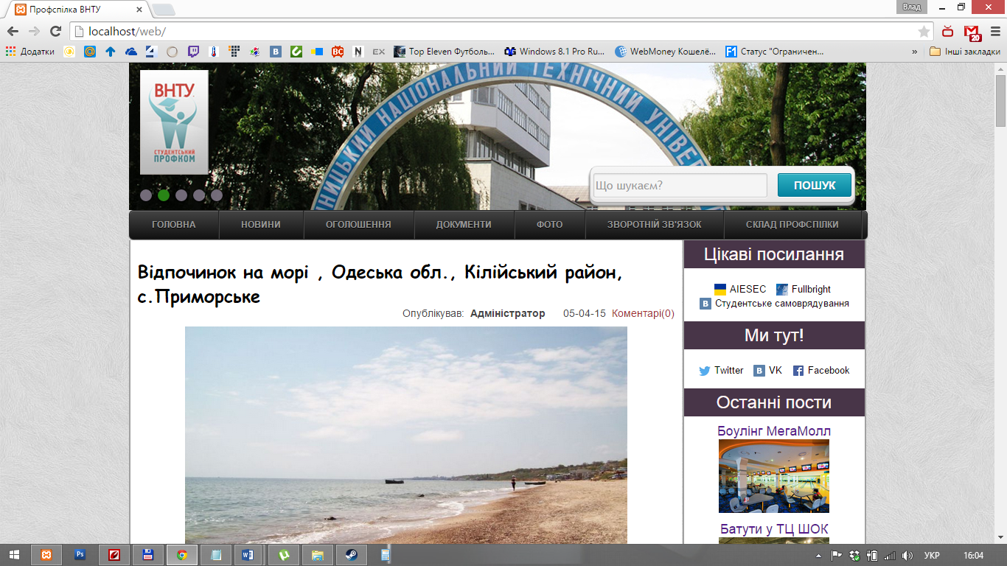
  ТЕСТУВАННЯ РОБОТИ
  ІНФОРМАЦІЙНО – ДОВІДКОВОЇ СИСТЕМИ
Запуск сервера Apache та MySql
Перевірка працездатності роботи
web – сайту

Slide 11
ВИСНОВКИ
У дипломній роботі розроблено інформаційно – довідковий сайт профспілки ВНТУ, який надає можливість переглядати новини та оголошення, завантажувати різні документи, переглядати фотографії важливих подій, переглядати склад профспілки та зв’язуватись з головною профспілки. Web – сайт містить цікаві посилання на студентські організації та самоврядування. Web – сайт розроблений мовою PHP, яка має переваги в простоті коду та швидкодії, та допоміжними засобами, такими як: HTML, JavaScript та MySql. Інформаційно – довідковий сайт має сприятливий дизайн і розрахований на таких користувачів як: студенти та викладачі ВНТУ.
У роботі розглянуто огляд існуючих web – сайті аналогів профспілок різних університетів України, переглянуто їх переваги та недоліки та враховано у нашому сайті, поставлена задача та розроблено технічні вимоги до web – сайту, було обгрунтовано потребу у web – сайті для профспілки ВНТУ, також було розглянуто поняття та класифікація web – сайтів, обгрнутовано вибору мови розробки та допоміжних засобів. Web – сайт розроблено в PHP Codelobster – інтуїтивно зрозумілий і простий у використанні редактор, який підтримує такі формати файлів як TXT, CPP, JAVA, JSP, PHP, PL, ASP, HTML, CSS, XML, XSL, JS, VBS, SQL. Тестування роботи проведено за допомогою локального сервера XAMPP — багатоплатформова збірка веб-сервера, що містить Apache, MySQL, інтерпретатор скриптів PHP, мову програмування Perl та велику кількість додаткових бібліотек, що дозволяють запустити повноцінний веб-сервер.

Slide 12
ДЯКУЮ ЗА УВАГУ!

